Slide 1

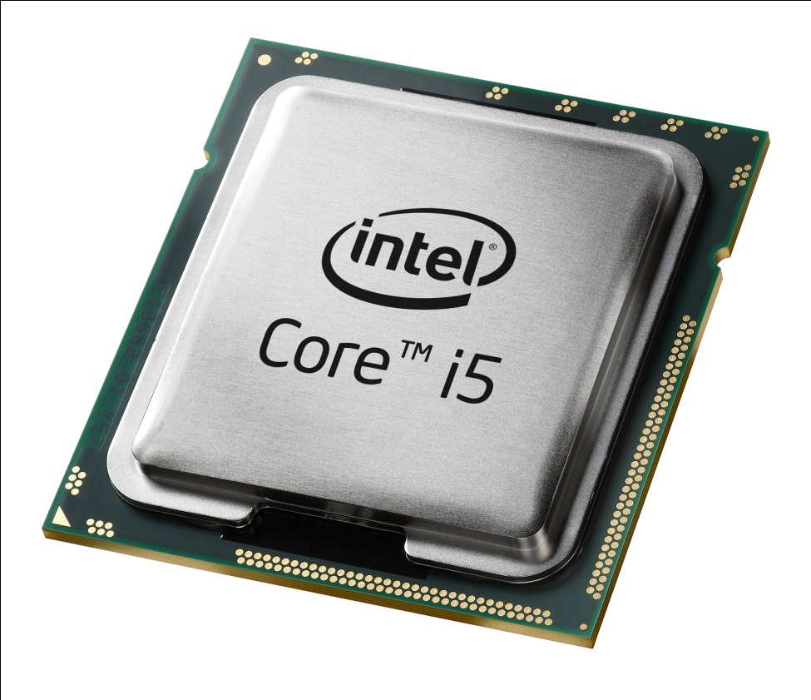
Les processeurs

Slide 2
Notion de langage informatique
Programme :
Ensemble d’instructions permettant
à un ordinateur d’exécuter une
suite d’opérations déterminées.
Analogie : Ensemble de trous sur la
bande perforée d’un orgue de
Barbarie.

Slide 3
Langage informatique
Approximation :
Langue écrite compréhensible
par le programmeur et
l’ordinateur

Slide 4
Programme
=
Logiciel
=
Software
=
Application

Slide 5
Langage machine
x=a+b
100010110100011011111100
000000110011010011111010
100010010100011011111110
80x86 Intel

Slide 6
Langage machine
x=a+b
100010110100011011111100
000000110011010011111010
100010010100011011111110
dépendant du processeur

Slide 7
Langage assembleur
x=a+b
mov ax, ptr[bp-04]
add
ax, ptr[bp-06]
mov ptr[bp-02], ax
80x86 Intel

Slide 8
Langage assembleur
x=a+b
mov ax, ptr[bp-04]
add
ax, ptr[bp-06]
mov ptr[bp-02], ax
dépendant du processeur

Slide 9
Langage de haut niveau
x=a+b
‘C’
x = a + b;
Quelque soit le processeur

Slide 10
Langage informatique
Langue écrite compréhensible
par le programmeur et
l’ordinateur après traduction

Slide 11
Compilation
Programme en
‘C’
Compilation
Programme en langage
machine
0001 000
11011 0100
….
Source
Executable
ou
binaire

Slide 12
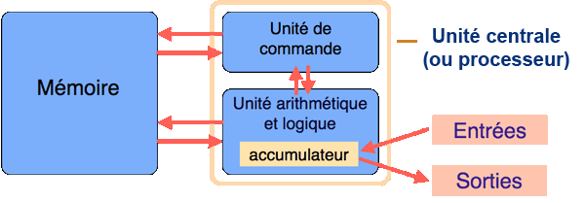
Architecture von Neumann

Slide 13
Architecture von Neumann
avec microprocesseur
Mémoire
centrale
Microprocesseur
Entrées-sorties
Périphériques
Bus système

Slide 14
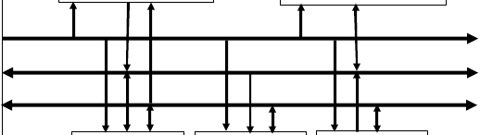
Architecture von Neumann
avec microprocesseur
CARTE MERE
Horloge
Mémoire à
lecture seule
ROM
Mémoire à
lecture-écriture
RAM
Bus d’adresses
Bus de données
Bus de contrôle
Microprocesseur
Interface Interface Interface
d’E/S
de sortie
d'entrée
Terminal
Imprimante
Souris

Slide 15
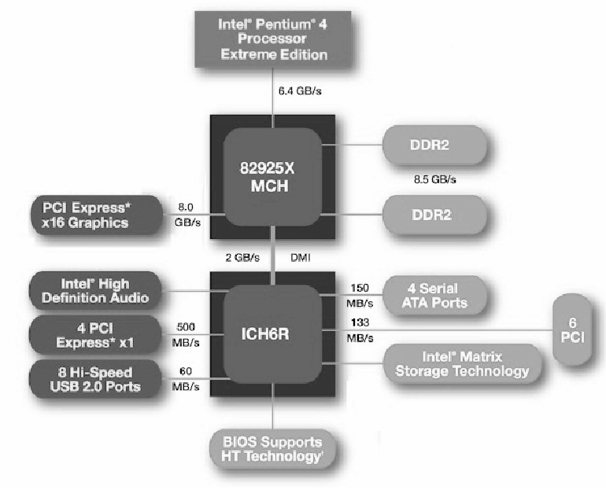
Architecture Intel

Slide 16
Architecture von Neumann
avec microprocesseur
Mémoire
centrale
Microprocesseur
Entrées-sorties
Périphériques
Bus système

Slide 17
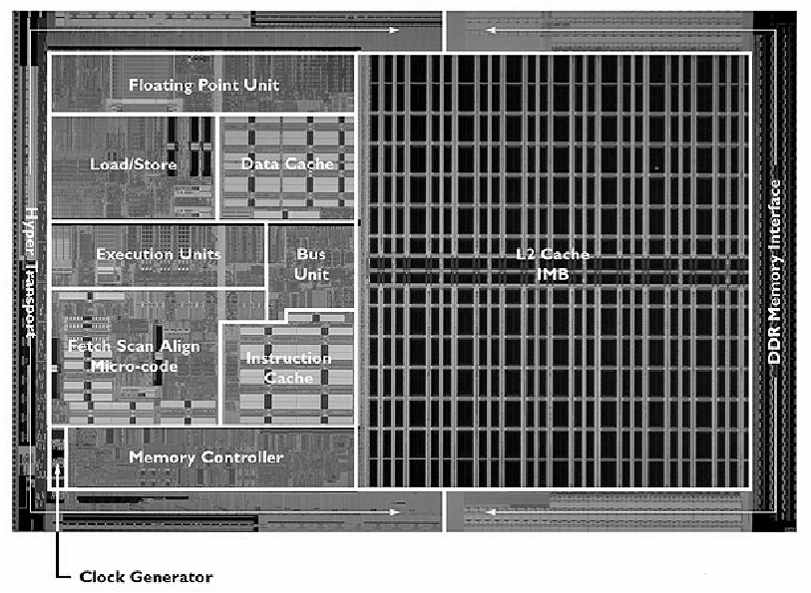
Microprocesseur

Slide 18
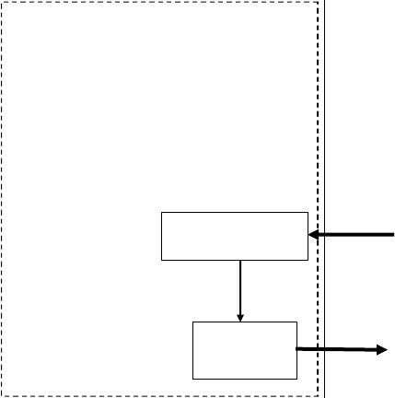
Microprocesseur
UNITE DE CONTROLE
Horloge
Bus d’adresses
Compteur
ordinal
Interface
d’adresse

Slide 19
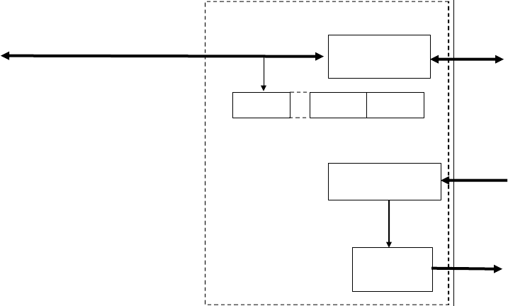
Microprocesseur
UNITE DE CONTROLE
Bus de données interne
Interface
de données
Registre d’instruction
Compteur
ordinal
Interface
d’adresse
Bus de
données
Horloge
Bus d’adresses

Slide 20
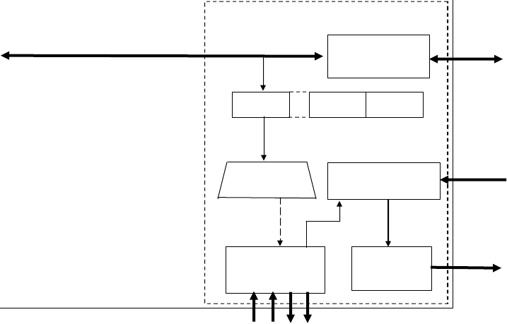
Microprocesseur
UNITE DE CONTROLE
Bus de données interne
Interface
de données
Registre d’instruction
Compteur
Décodeur de
fonctions
ordinal
Bus de
données
Horloge
Interface
de contrôle
Bus de contrôle
Interface
d’adresse
Bus d’adresses

Slide 21
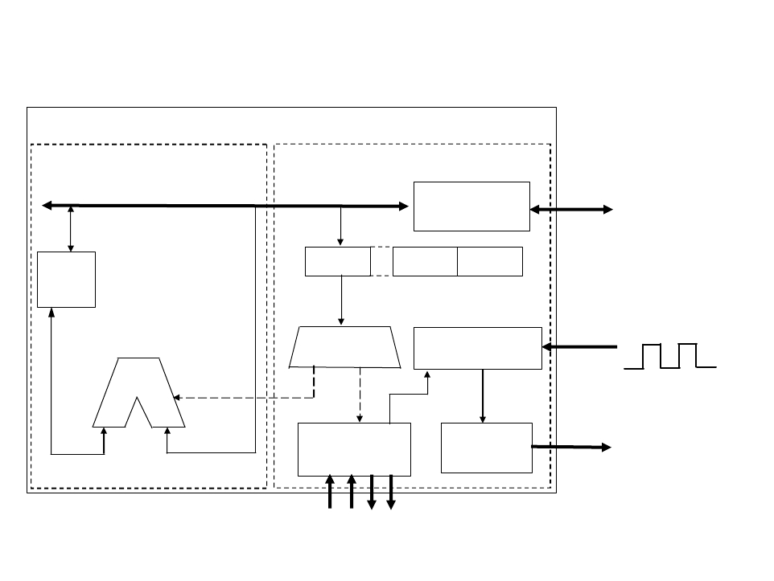
Microprocesseur
UNITE DE TRAITEMENT
Bus de données interne
Accu
A
UAL
UNITE DE CONTROLE
Interface
de données
Registre d’instruction
Compteur
Décodeur de
fonctions
ordinal
Bus de
données
Horloge
Interface
de contrôle
Bus de contrôle
Interface
d’adresse
Bus d’adresses

Slide 22
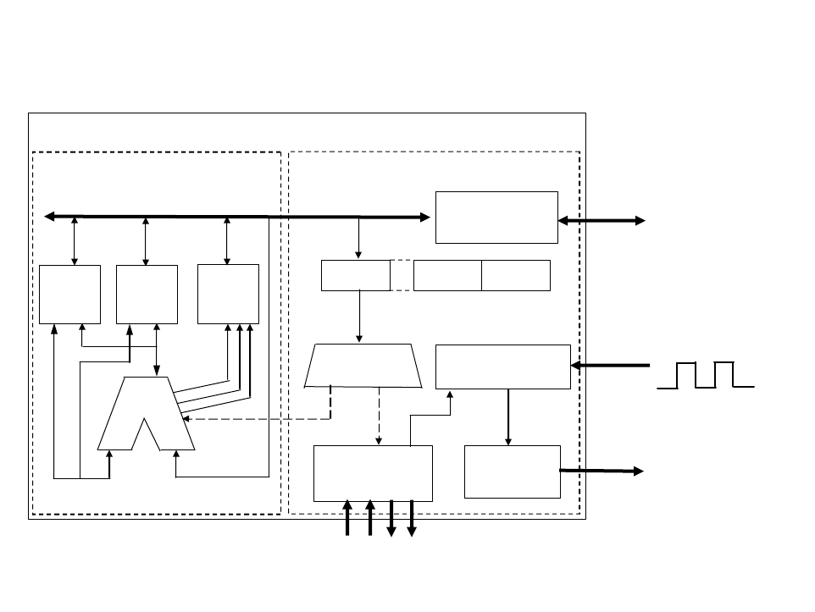
Microprocesseur
UNITE DE TRAITEMENT
Bus de données interne
UNITE DE CONTROLE
Interface
de données
Bus de
données
Accu
A
Accu
B
Registre
d'état
Registre d’instruction
Horloge
Décodeur de
fonctions
Compteur
ordinal
UAL
Interface
de contrôle
Bus de contrôle
Interface
d’adresse
Bus d’adresses

Slide 23
Les processeurs du futur
Plus de registres
Mémoires cache de plus en plus grandes, fonctionnant à
la vitesse du processeur
Unités fonctionnelles supplémentaires pour l’exécution
superscalaire, unités flottantes, plus grandes profondeurs
de pipeline, meilleure prédiction de branchement,
exécution dans le désordre
Plus d’instructions plus complexes
•
•
•
•

Slide 24
Performances des ordinateurs
Exprimée en
Mips (Millions of Instructions per Second)
ou en
Mflops (Millions of Floating point Operations
per Second)
http://fr.wikipedia.org/wiki/Superordinateur

Slide 25
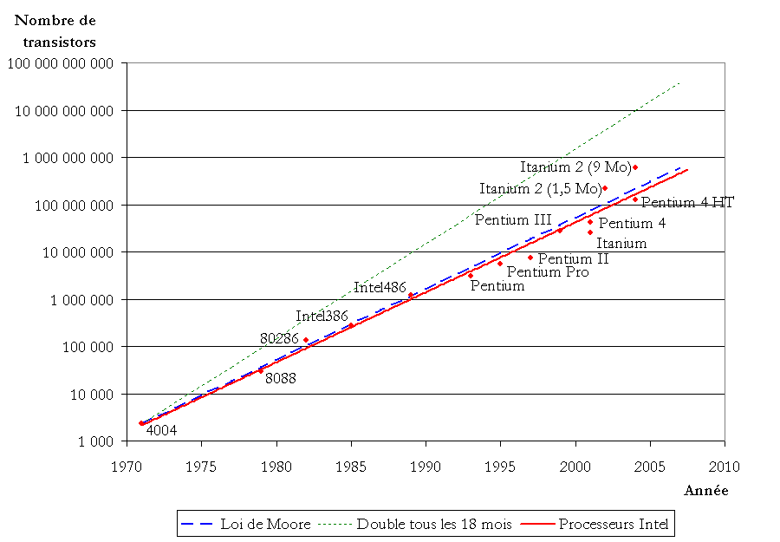
La Loi de Moore - 1975

